Slide 1
dinocvLib 적용 및 테스트
Dec 04, 2014
ARTOA
박병주

Slide 2
Contents
라이브러리 디자인
윈도우에서 라이브러리 로딩 방법
  Pragma 이용 : 모든 VS 버전에 적용 가능
  프로젝트 속성 이용 : VS2005 이후에 적용되는 방법
  VS2012에서 작성
라이브러리 테스트(간략)

Slide 3
라이브러리 디자인
dinocore
datastructure
memmgr
imgtrans
imgcore
imgdraw
bmpanal
ppmanal
imgresize
imageio
dinoproc.
binarization
dp
convexhull
labeling
cannyedge
feature
filter
thinning
chaincode
morphology
histogram

Slide 4
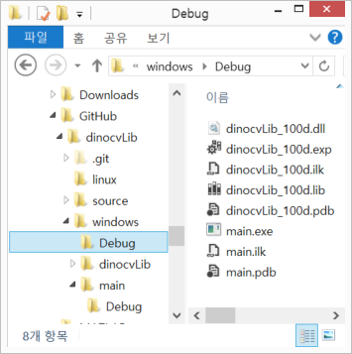
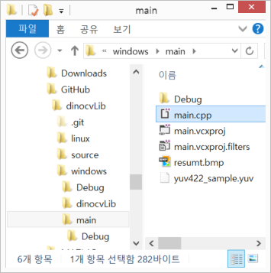
Pragma를 이용한 라이브러리 로딩(1/3)
소스코드 상단에 아래의 내용을 입력
  1. 상대 경로 혹은 절대경로로 .lib 파일의 경로를 입력
#pragma comment(lib, "../Debug/dinocvLib_100d.lib")
“현재 소스코드 디렉터리”

Slide 5
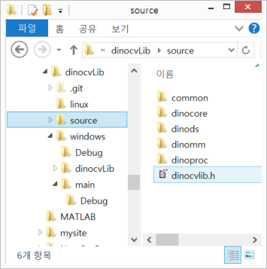
Pragma를 이용한 라이브러리 로딩(2/3)
  소스코드 상단에 아래의 내용을 입력
    2. 사용하려는 함수가 있는 heade를 인클루드(include)
#include "../../source/dinocvlib.h"
“현재 소스코드 디렉터리”

Slide 6
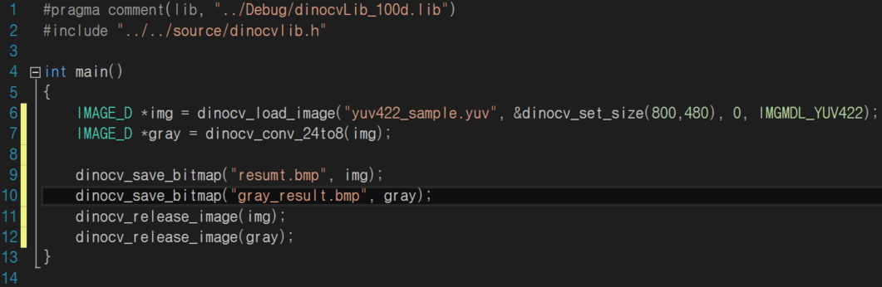
Pragma를 이용한 라이브러리 로딩(3/3)
라이브러리 테스트

Slide 7
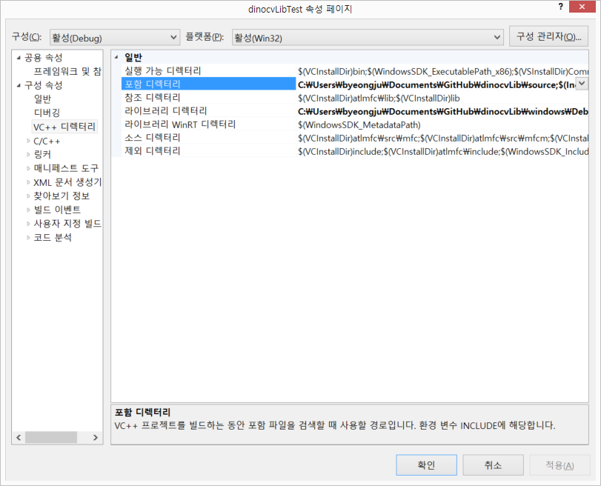
프로젝트 속성을 이용한 라이브러리 로딩(1/8)
“프로젝트 속성 –> VC++ 디렉터리” 에서

Slide 8
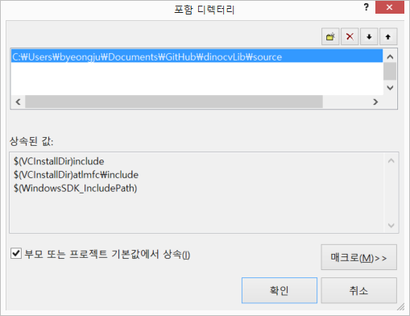
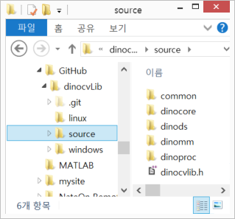
프로젝트 속성을 이용한 라이브러리 로딩(2/8)
포함 디렉터리에 라이브러리의 .h 파일이 있는 위치 추가

Slide 9

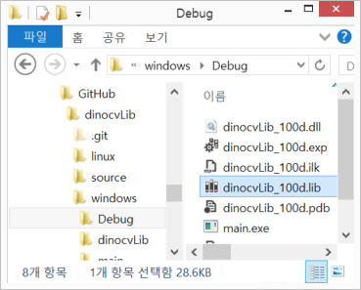
프로젝트 속성을 이용한 라이브러리 로딩(3/8)
라이브러리 디렉터리에 .lib 파일이 있는 위치 추가

Slide 10
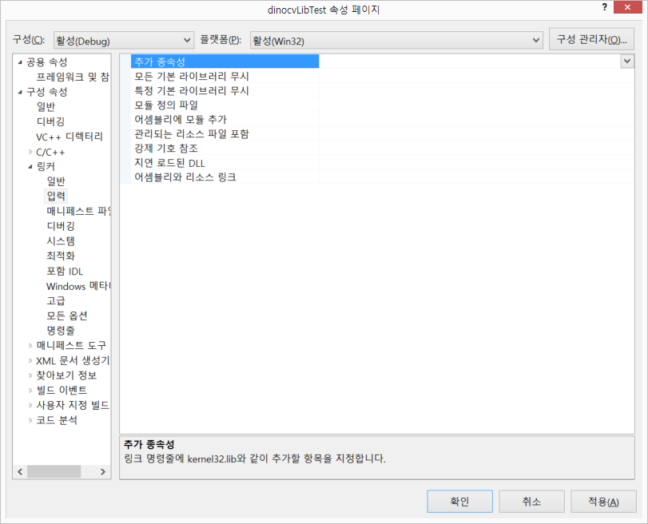
프로젝트 속성을 이용한 라이브러리 로딩(4/8)
“링커 -> 입력 -> 추가 종속성” 에서

Slide 11
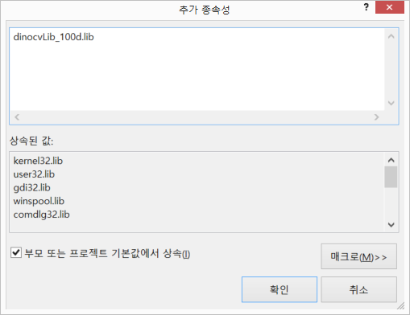
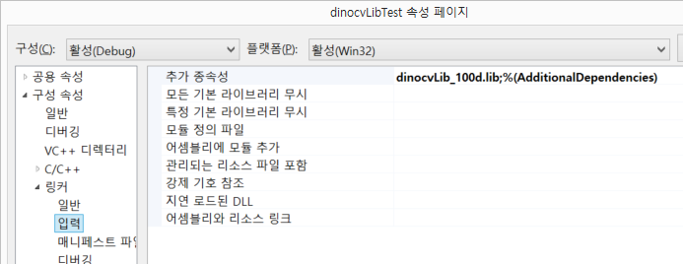
프로젝트 속성을 이용한 라이브러리 로딩(5/8)
라이브러리의 .lib 파일 이름을 추가하고 확인

Slide 12
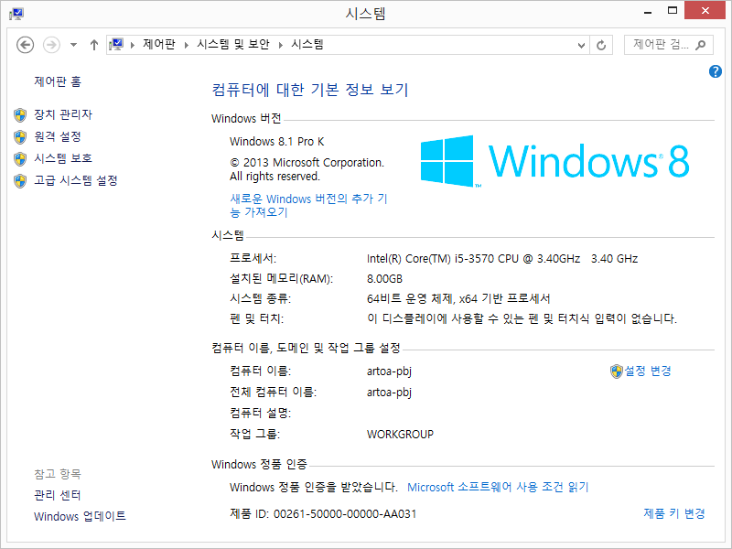
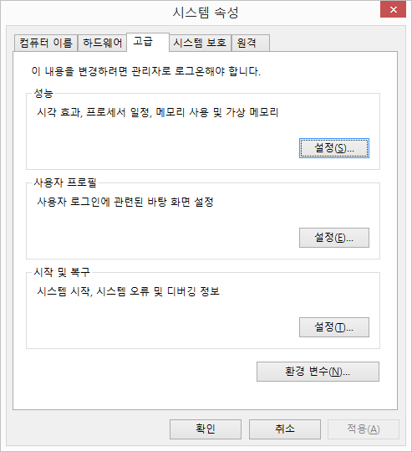
프로젝트 속성을 이용한 라이브러리 로딩(6/8)
시스템 환경변수 설정
  내 컴퓨터 속성
    “내 PC” 아이콘 마우스 오른쪽 클릭 뒤 속성(R) 혹은,
    제어판->시스템 및 보안 -> 시스템
  고급 시스템 설정
    시스템 속성
      환경변수 클릭

Slide 13
프로젝트 속성을 이용한 라이브러리 로딩(7/8)
새로 만들기에서 아래 내용 입력 후 확인
  변수이름 : dinocvLib
  변수 값 : (.dll 파일의 절대 경로 입력)
시스템 변수의 Path의 끝에 %dinocvLib% 입력
  환경 변수간 구분은 세미콜론 ‘;’ 으로 하기 때문에 ‘;’을 먼저 붙이고 입력

Slide 14
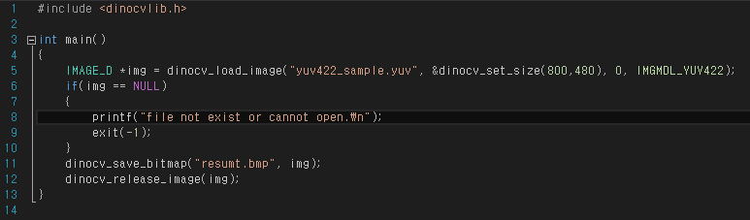
프로젝트 속성을 이용한 라이브러리 로딩(8/8)
라이브러리 테스트

